Slide 1

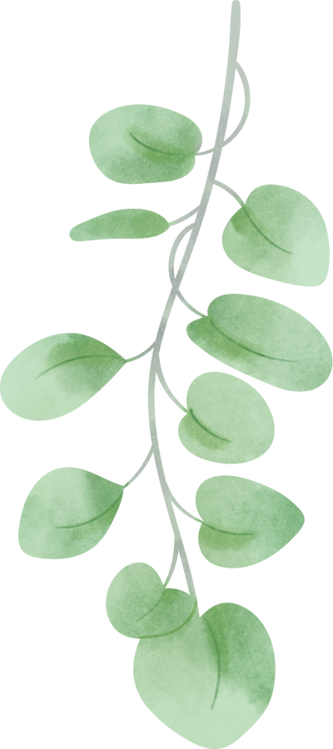

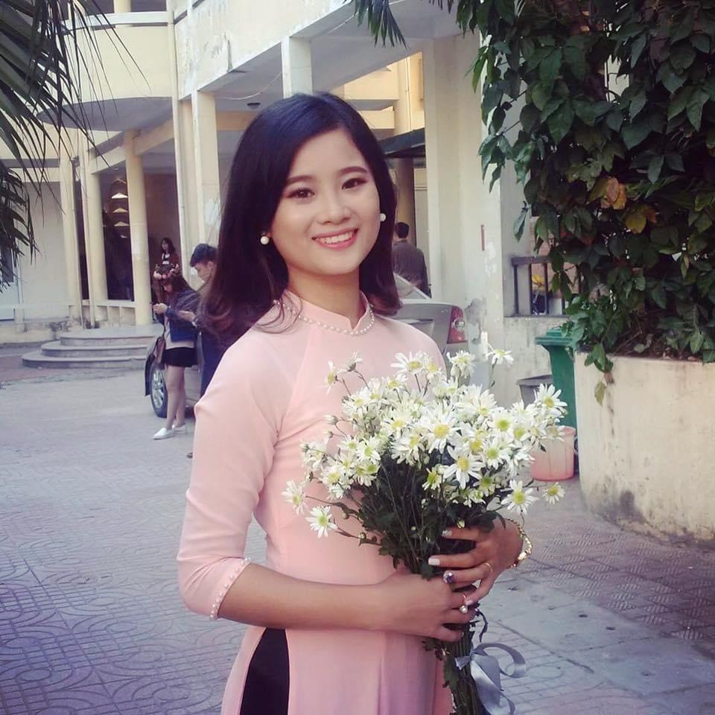
PHÒNG GIÁO DỤC VÀ ĐÀO TẠO QUẬN LONG BIÊN
TRƯỜNG MẦM NON NẮNG MAI
Lĩnh vực: Phát triển nhận thức
Đề tài: Tìm hiểu về một số bộ phận của cây
Lứa tuổi: Mẫu giáo lớn 5 - 6 tuổi
Giáo viên: Hà Thị Minh Thu

Slide 2
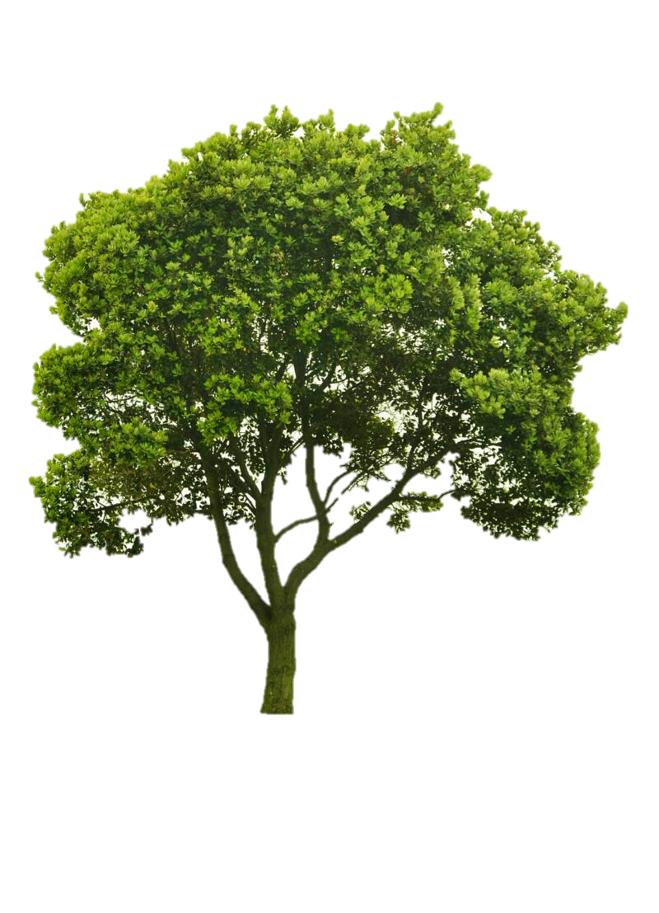

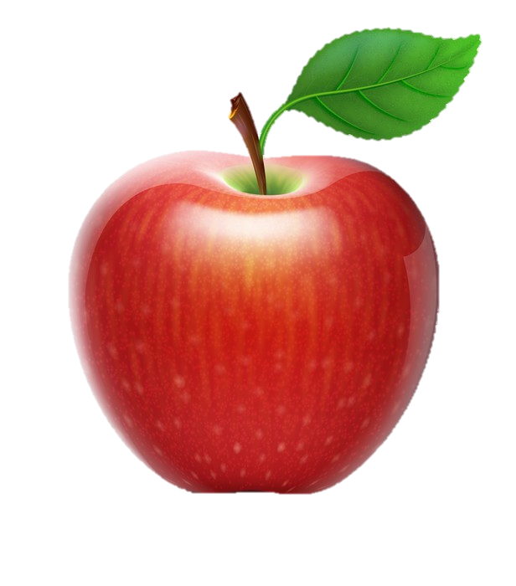
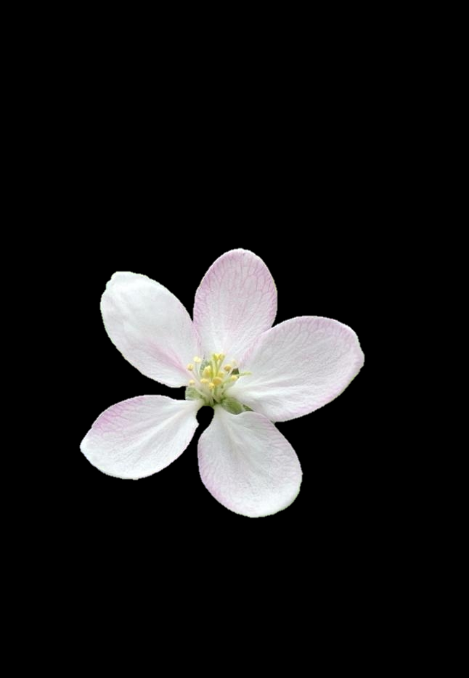


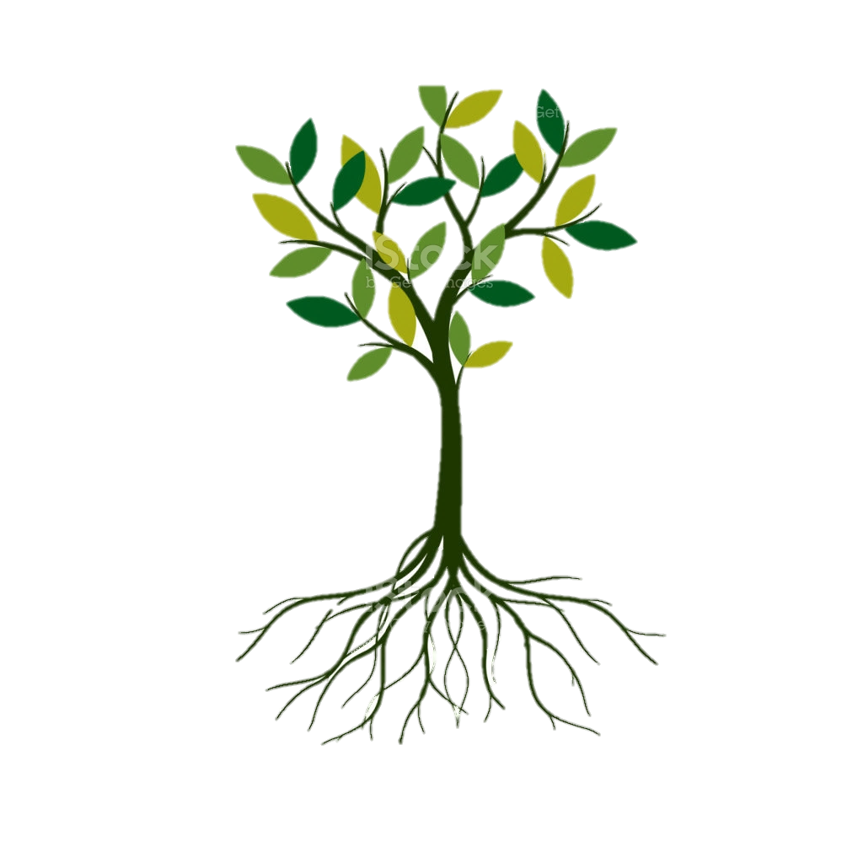

Một số bộ phận của cây
Cây táo

Slide 3

Một số bộ phận của cây
Cây táo

Slide 4
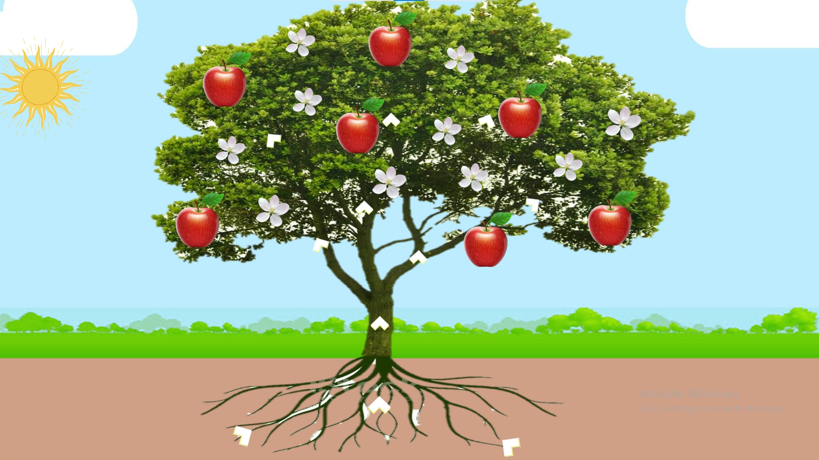
Một số bộ phận của cây
Cây táo

Slide 5
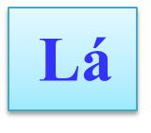
Một số bộ phận của cây
Cây táo

Slide 6

Một số bộ phận của cây
Cây táo

Slide 7

Một số bộ phận của cây
Cây táo

Slide 8
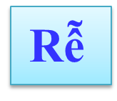
Một số bộ phận của cây
Cây táo

Slide 9

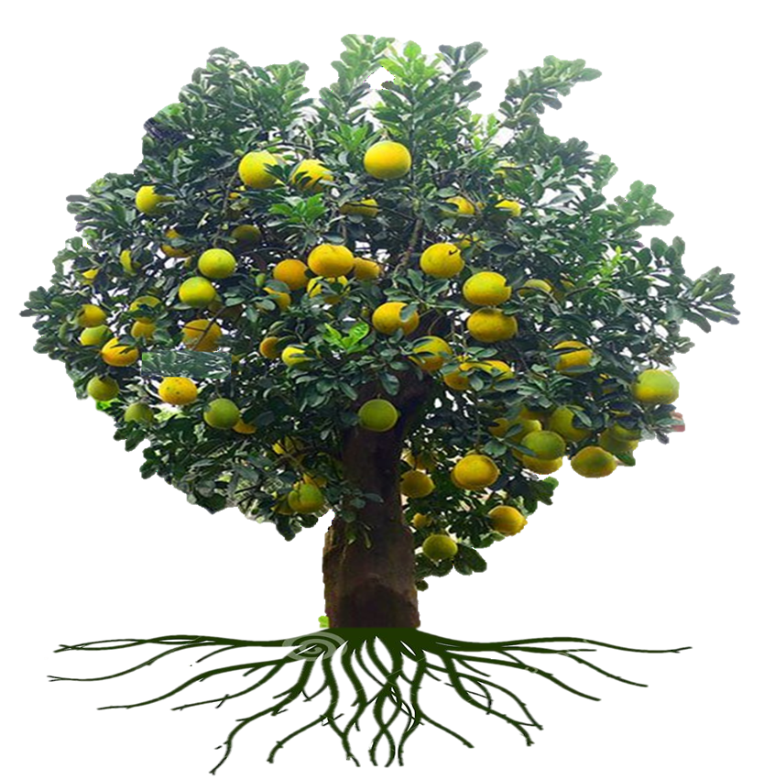
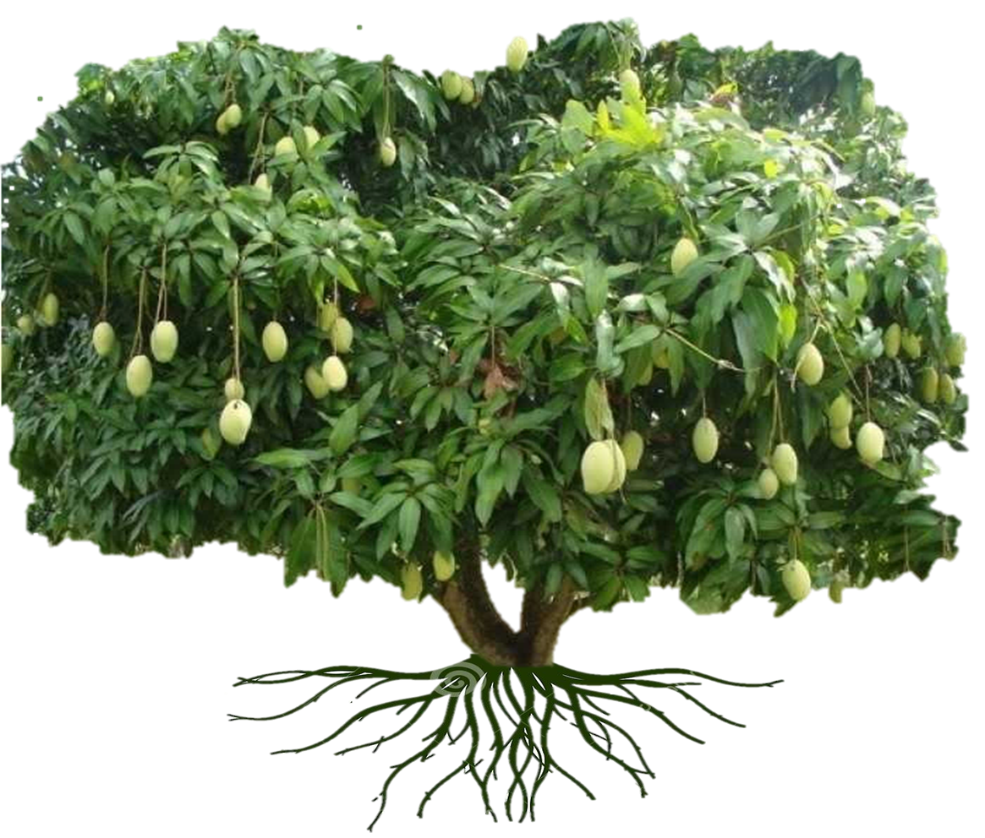
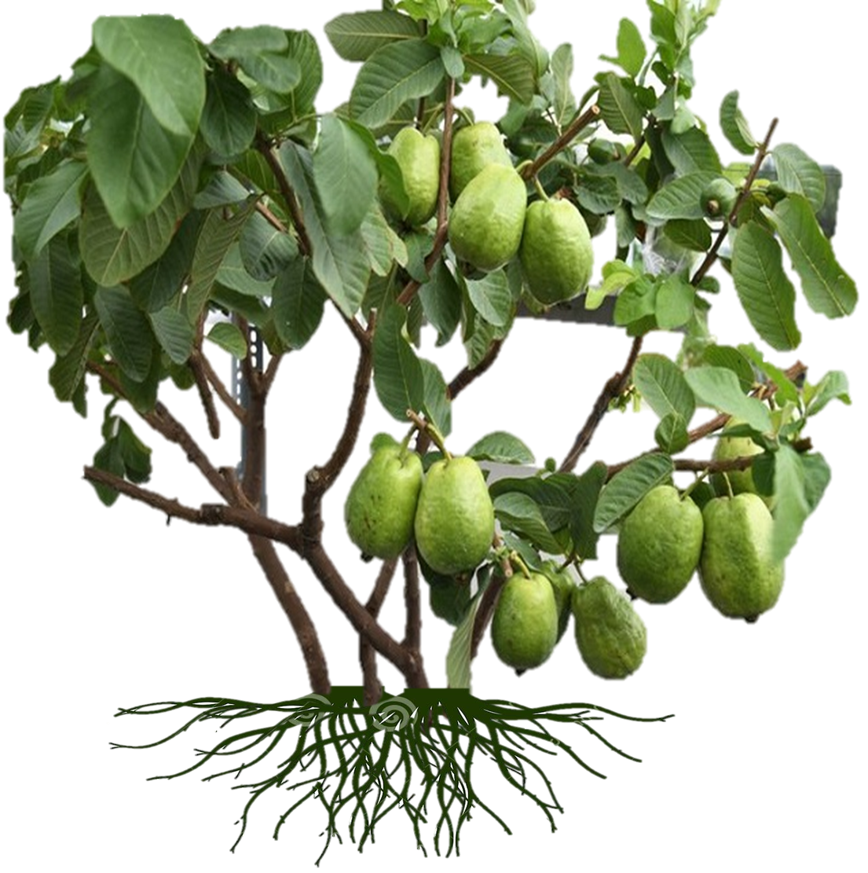
Ngoài ra, con còn biết những loại cây ăn quả nào khác?
Cây bưởi
Cây xoài
Cây ổi

Slide 10
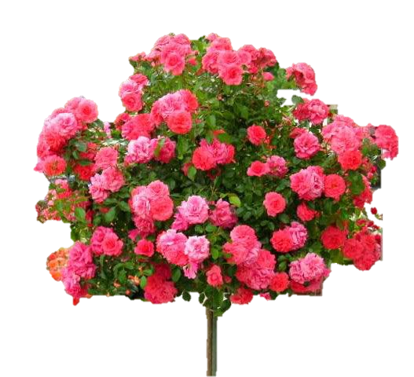

Cây hoa hồng

Slide 11
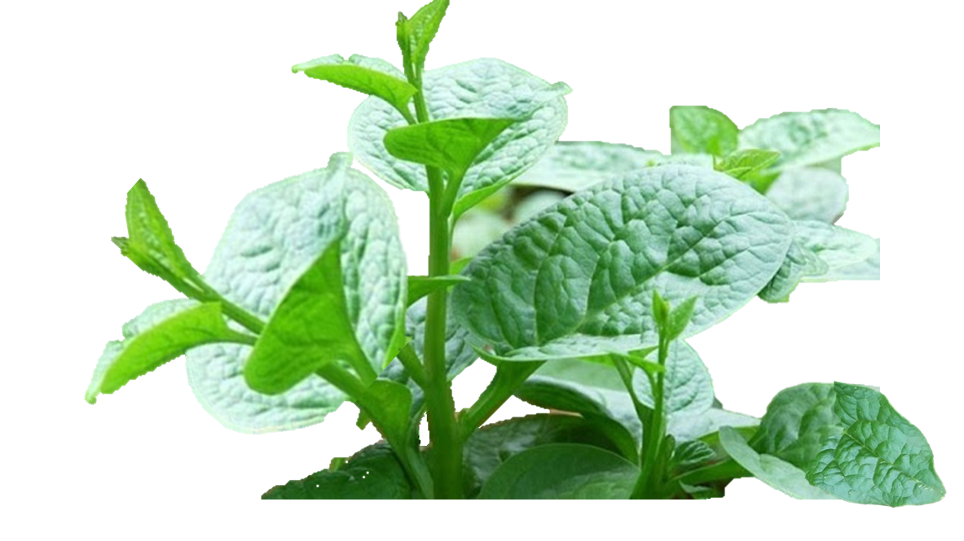

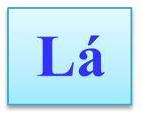
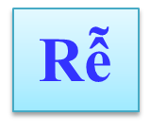
Cây rau mồng tơi

Slide 12
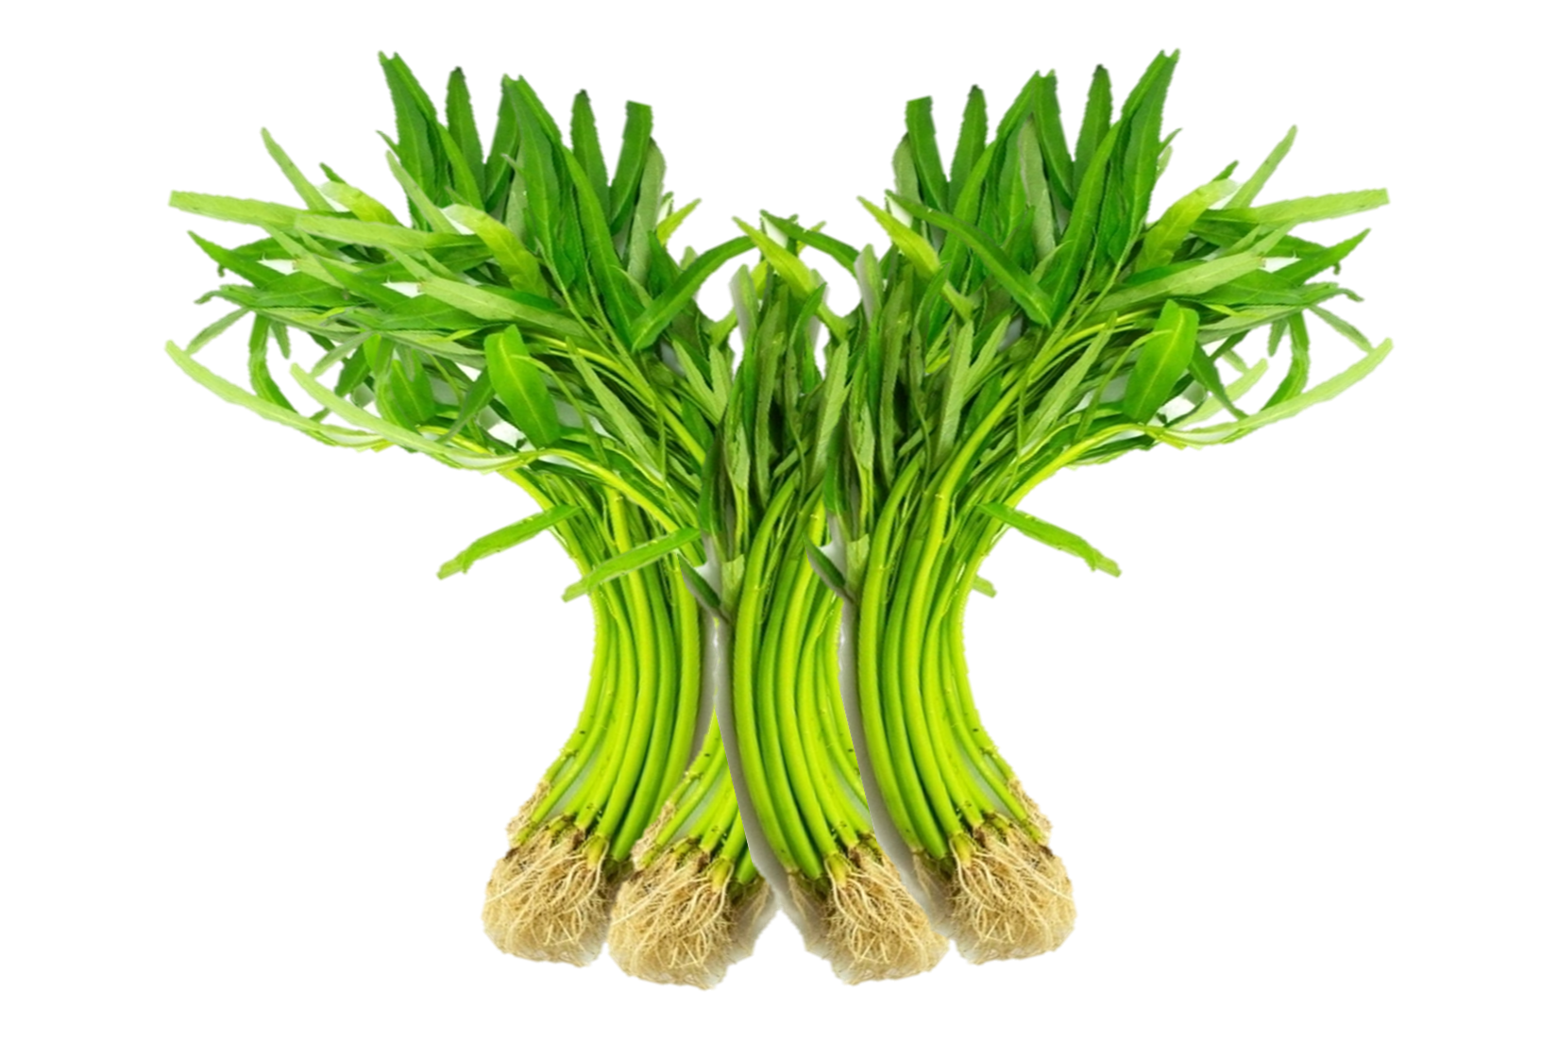
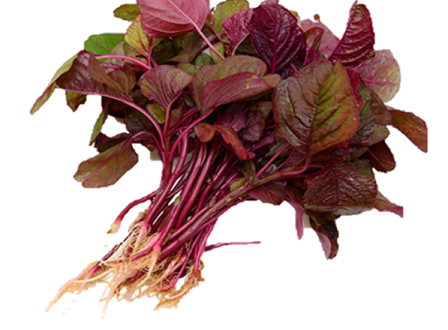
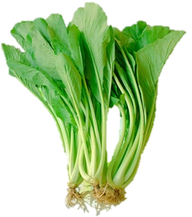
Ngoài ra, con còn biết những loại cây rau ăn lá nào khác?
Cây rau muống
Cây rau rền
Cây rau cải

Slide 13
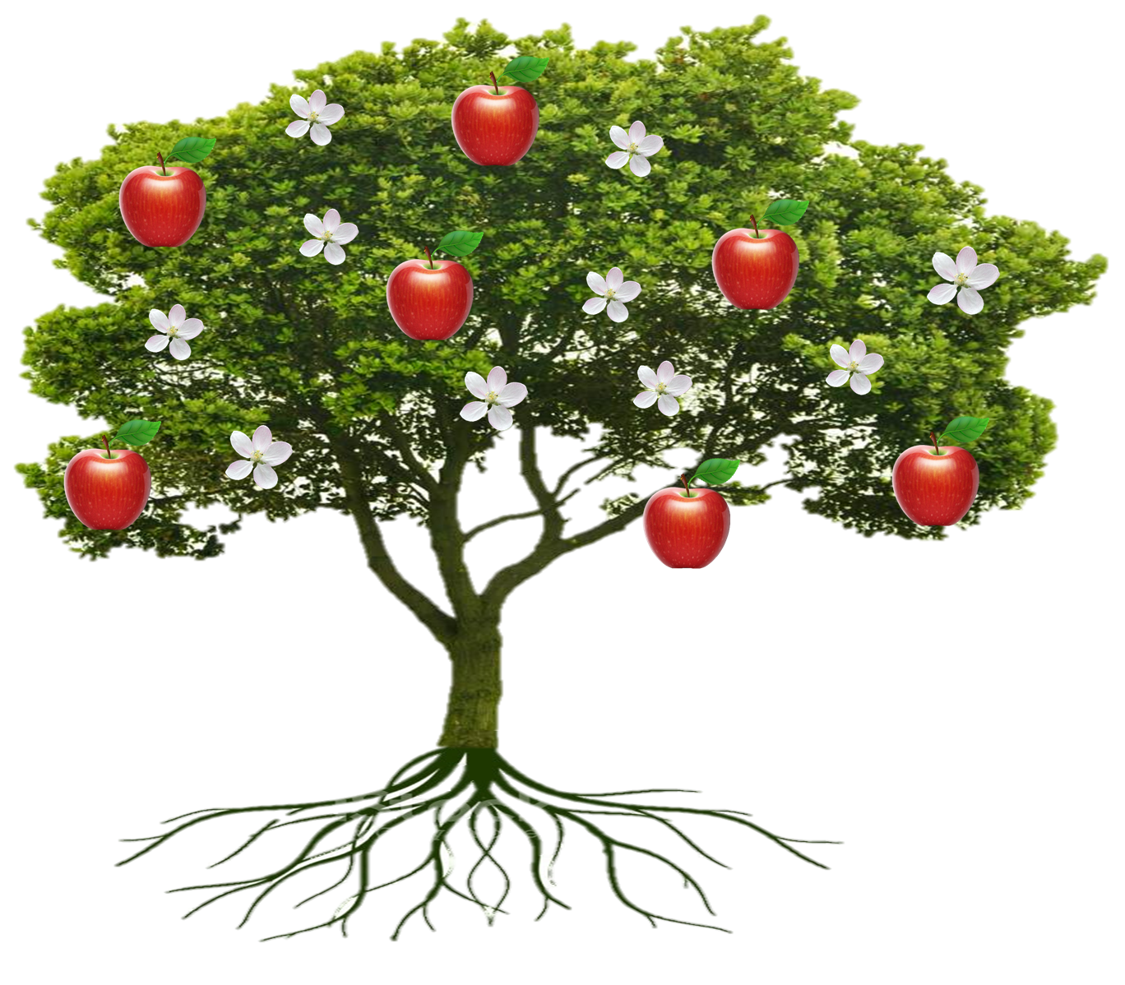
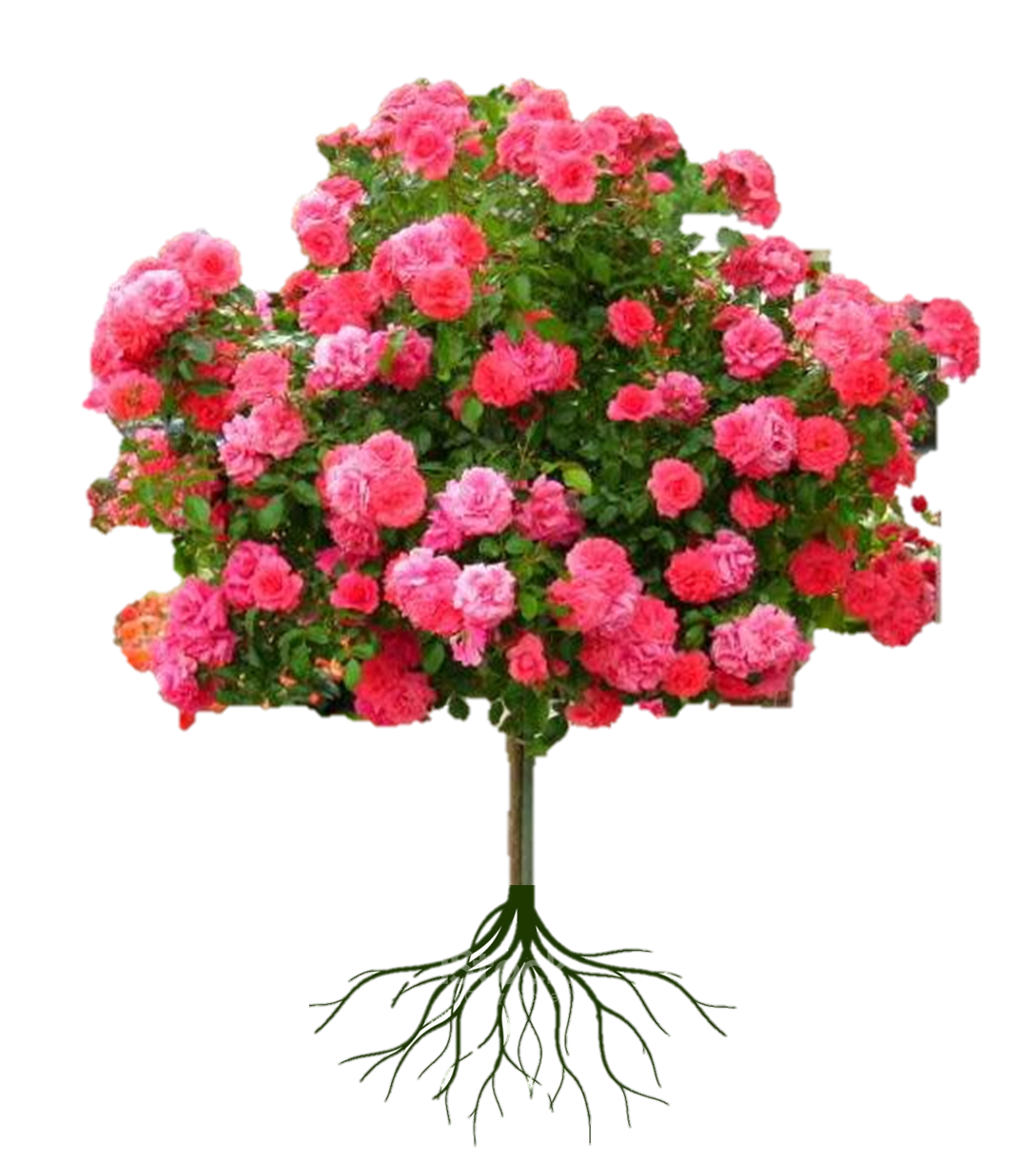
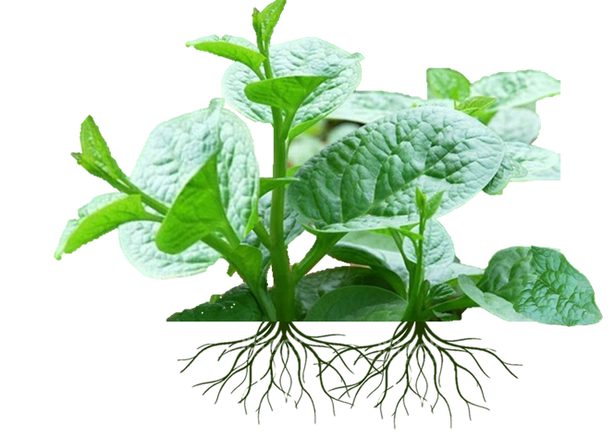
Cây Táo
Cây hoa hồng
Cây rau mồng tơi

Slide 14
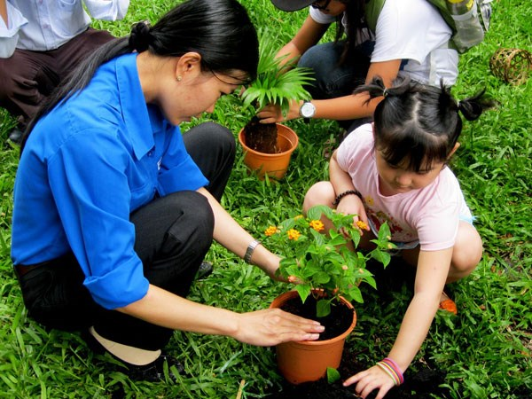
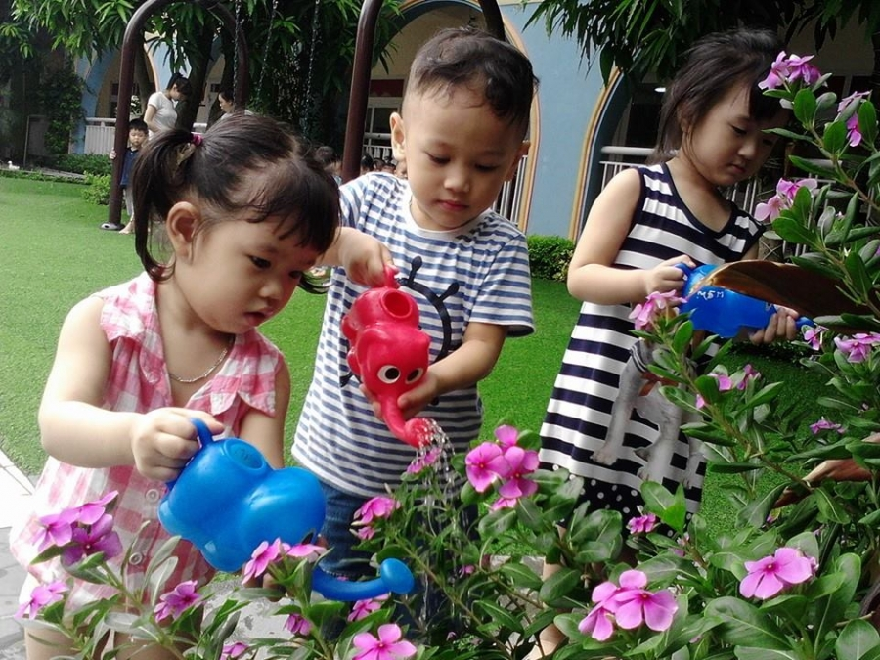
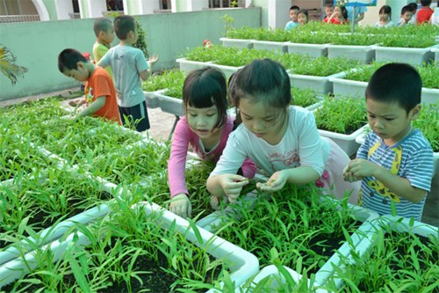
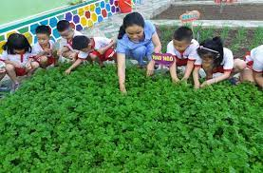
Giáo dục:
Để cây phát triển tốt thì các con cần phải làm gì?
Trồng cây
Tưới nước cho cây
Bắt sâu
Nhổ cỏ

